Slide 1



GUTXIAGOTASUN EZAREN SAIAKUNTZAK, AZPITALDEEN ANALISIAK
31 liburukia, 1. zk 2023

Slide 2
Aurkibidea
SARRERA
GUTXIAGOTASUN EZAREN SAIAKUNTZA KLINIKOAK
  Gutxiagotasun ezaren marjina edo delta balioa (δ) edo Δ
  Gogoeta metodologikoak
  Emaitzen interpretazioa
AZPITALDEEN ANALISIA
  Aurretiazko galderak
  Azpitaldeen artean aurkitutako balizko diferentzia balioesteko irizpideak
  Ondorioak

Slide 3
SARRERA
Kontrolpeko eta ausazko saiakuntza klinikoaren bidez (ASK) sortzen da ebidentzia zientifikorik sendoena
Klasikoki gehiagotasun ASKak erabili dira. Azken urteotan, ugaritu egin dira gutxiagotasun ezaren saiakuntzak. Hauexek izan daitezke arrazoiak:
  dauden farmakoekin alderatuta efikaziari dagokionez balio terapeutiko gehigarria dakarten farmakoak garatzeko zailtasuna
  agentzia erregulatzaileen medikamentu berriak baimentzeko irizpideek, medikamentu berriek arrisku-onura balantze positiboa dutela frogatzea eskatzen dute, alde batera utzita dagoeneko baimenduta dauden beste aukera terapeutiko batzuen aldean onura gehigarririk daukaten ala ez
  Helburua da frogatzea aztertzen ari den tratamendua ez dela konparatzailea baino okerragoa, aztertutako aldagaiaren balio aurrezehaztu batzuk erreferentziatzat hartuta
Kritikak: egile batzuen ustez, pazienteak existitzen diren tratamenduak baino hobea izango ez den beste tratamendu baten eraginpean jartzeko ez dago justifikazio etikorik

Slide 4
SARRERA
Gero eta ohikoagoa da saiakuntza klinikoetan eta metaanalisietan azpitaldeen analisiak egitea. Azpitalde-analisiak egiten dira, baldin eta interesgarria bada ASK subjektu-talde berezi baten emaitzak ebaluatzea, oro har adinaren, sexuaren, larritasunaren, komorbilitatearen eta abarren arabera
HELBURUA: tresnak eskaintzea gutxiagotasun ezaren saiakuntzen eta azpitaldeen analisien irakurketa kritikoa egin dezaten

Slide 5
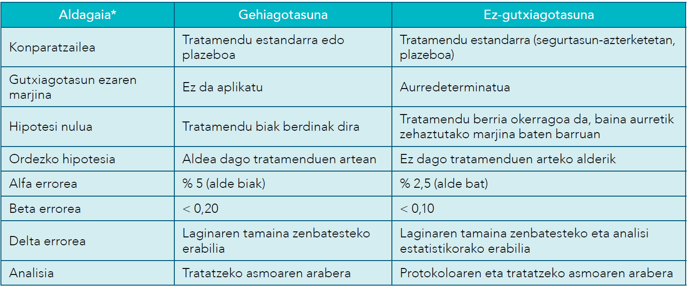
GUTXIAGOTASUN EZAREN SAIAKUNTZAK
Diseinatuta daude frogatzeko tratamendu esperimentala ez dela tratamendu konparatzailea baino gutxiago, gutxiagotasun ezaren marjina edo delta balio deritzon diferentzia kliniko onargarri baten arabera
Gehiagotasunaren eta gutxiagotasun ezaren azterketen arteko konparazioa :

Slide 6
GUTXIAGOTASUN EZAREN SAIAKUNTZAK (II)
Erabilgarriak izan lirateke:
  erabilgarri dauden farmakoen forma farmazeutiko edo forma galeniko berriak garatzeko, biobaliokidetasun-azterketak egin ezin badira
  plazeboa konparatzaile gisa erabiltzea etikoa ez den patologietarako farmako berriak daudenerako
  efikazagoak izatea espero ez baina segurtasunean, tratamendu-pautan edo kostuetan abantailak izan ditzaketen farmako berriak daudenerako
  helburu nagusia segurtasuna egiaztatzea duten saiakuntza klinikoetarako
Bi adar izaten dituzte: aztertzen ari den tratamendua eta konparatzaile gisa jarduten duena; hirugarren adar bat ere izan dezake, plazeboduna. Azken diseinu-mota horrek aukera ematen du plazeboarekin alderatuta aztertzen ari den tratamenduaren eta konparatzailearen nagusitasuna zuzenean frogatzeko
Plazeboa apenas erabiltzen da konparatzaile gisa, baina bai, tratamendu berrien segurtasuna aztertzeko saiakuntzetan

Slide 7
GUTXIAGOTASUN EZAREN SAIAKUNTZAK (III)
Gutxiagotasun ezaren marjina edo delta balioa
  Gutxiagotasun ezaren marjina hautatzea funtsezkoa da eta horixe da gutxiagotasun ezaren saiakuntzetako erronka nagusietako bat
  Kuantifikatzen du zenbat okerragoa izan daitekeen tratamendu esperimentala, abantaila gehigarriak kontuan hartuta
  Azterketako laginaren tamaina zehazten du (zenbat eta handiagoa izan gutxiagotasun ezaren marjina, orduan eta txikiagoa da behar den lagina)
  Gutxiagotasun ezaren ondorioetarako erreferentzia-balio gisa erabiltzen da
  Testuinguru kliniko bakoitzerako zehaztu behar da marjina, analisi estatistikoaren eta irizpide klinikoaren arteko konbinazio baten arabera, zeina aldatu egin baitaiteke patologiaren eta farmako motaren arabera
  Finkatuta egon beharko lirateke diferentzia erlatiboetan –arrisku erlatiboa, odds ratio, hazard ratioa (HR)–
  Ez lirateke erabili beharko eraginkortasun- eta segurtasun-emaitza konbinaturik

Slide 8
GUTXIAGOTASUN EZAREN SAIAKUNTZAK (IV)
Gutxiagotasun ezaren marjina edo delta balioa
  Adibideak:
    Antidiabetikoen segurtasun kardiobaskularren gaineko azterketa gehienetan, 1,3 balioa erabiltzen da gutxiagotasun ezaren marjina gisa. Horren arabera, onartzen da tratamendu berriarekin % 30 handitzea gertaera bat izateko arriskua plazeboaren aldean, plazeboa baino gutxiago ez dela kontsideratzeko. Semaglutidaren kasuan 1,8-ko marjina onartu zen. Zalantzan jarri da marjina hori ez ote den zabalegia.
    Antikoagulatzaile berrien kasuan, 1,46an ezarri zen gutxiagotasun ezaren marjina. Ebidentziaren arabera gutxiagotasun ezaren marjina 1,92 izan liteke.

Slide 9
GUTXIAGOTASUN EZAREN SAIAKUNTZAK (V)
Gogoeta metodologikoak
Erabilitako tratamendu konparatzaileari buruzko aldez aurreko eraginkortasun-datuak egon behar dira, eta datu horiek plazeboarekin alderatuta lortu badira, gehiagotasunekoak izan direla ziurtatu behar da
Gutxiagotasun ezaren marjina zuzen bat aukeratu behar da
Tratamendu konparatzaileak gehiagotasuna erakutsi zuen azterlan batzuetan, eta, beraz, diseinuak azterlan horien ahalik eta antzekoena izan behar du
Gehiagotasuneko analisietan tratatzeko asmoaren araberako analisia eta protokolo bidezko analisia egitea gomendatzen da. Bi analisi motek hori egiaztatzen badute soilik ondorioztatu beharko litzateke gutxiagotasun eza

Slide 10
GUTXIAGOTASUN EZAREN SAIAKUNTZAK (VI)
Emaitzen interpretazioa
Tratamendu bat beste bat baino gutxiago ez dela zehazteko, erabilitako erdiko estimatzailearen konfiantza-tartearen (KT) mugak erabiltzen dira, eta aurrez ezarritako gutxiagotasun ezaren marjinaren beheko eta goiko balioekin alderatzen dira
Konfiantza-tarteak aurrez zehaztutako gutxiagotasun ezaren marjina baztertzen badu, ondorioztatzen da aztertzen ari den tratamendua ez dela kontrol-tratamendua baino gutxiago
KT horien zabaltasuna hartu behar da kontuan. Batzuetan hain dira zabalak, ezen ikuspuntu estatistikotik ez-gutxiagotzat jotzen dena zalantzan jar baitaiteke ikuspuntu klinikotik
Gutxiagotasun ezaren mugaren arabera, tratamendu konparatzailearen eta plazeboaren arteko aldea txikia denean, ustez gutxiago ez den farmakoaren efektua plazeboarenarenetik gertu egon daiteke

Slide 11
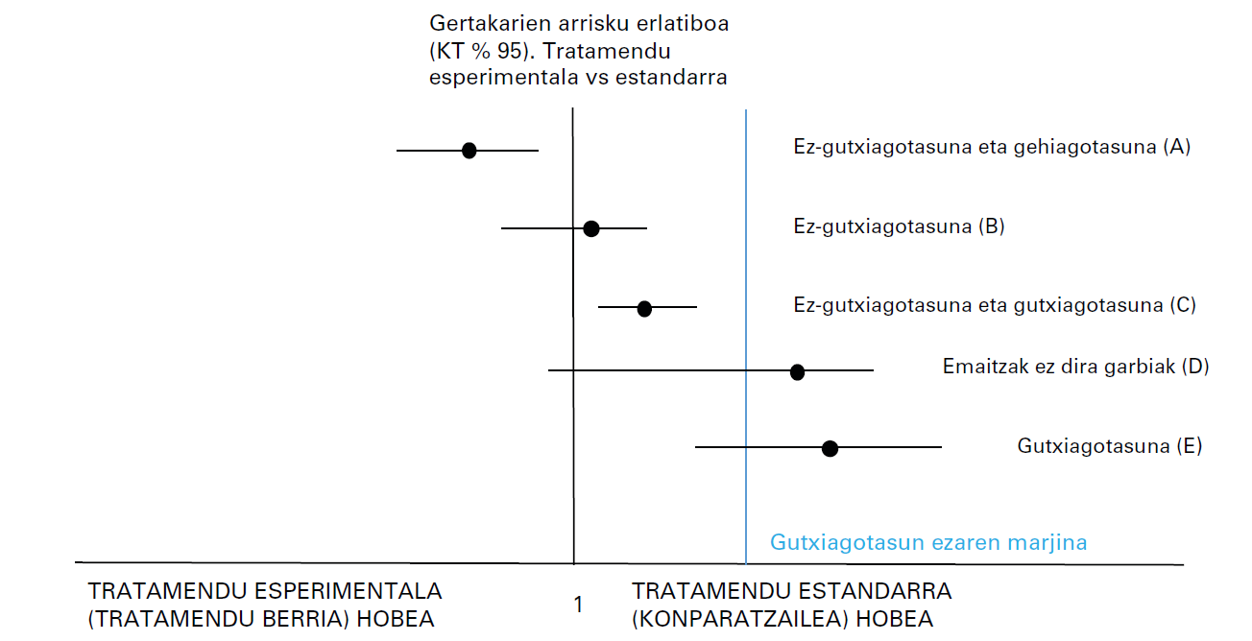
GUTXIAGOTASUN EZAREN SAIAKUNTZAK (VII)
Emaitzen interpretazioa
Saiakuntzek izan ditzaketen emaitzak:
A: tratamendu esperimentalak gutxiegotasun eza frogatu du, KTaren goiko mugak ez duelako gutxiagotasun ezaren marjina gainditzen. Ikuspegi estatistikotik ere gehiagotasuna dagoela frogatzen da, tarte osoa 1 baino txikiagoa delako.
B: tratamendu esperimentala ez da tratamendu konparatzailea baino gutxiago, KTaren goiko mugak ez duelako gutxiagotasun ezaren marjina gainditzen.
C: egoera paradoxikoa da, gutxiagotasun eza eta gutxiagotasuna frogatzen baitira KTaren goiko mugak ez duelako gutxiagotasun ezaren marjina gainditzen, baina tarte osoa 1 baino handiagoa delako.
D: emaitzak ez dira garbiak, KTak gutxiagotasun ezaren marjina eta 1 hartzen dituelako. Ahalmen estatistikoko gabezia bat duela iradokitzen du.
E: tratamendu esperimentalak ez du gutxiagotasun ezarik frogatzen tratamendu konparatzailearekiko, KTaren goiko mugak gutxiagotasun ezaren marjina gainditzen duelako. Gainera, gutxiago da, tarte osoa 1 baino handiagoa delako.

Slide 12
GUTXIAGOTASUN EZAREN SAIAKUNTZAK (VIII)
Laburpena
Tratamendu esperimentalak abantailak eskaini behar ditu, segurtasunari, kostuari edo komenigarritasunari dagokienez, konparatzailearen aldean
Tratamendu konparatzailea egokiena izan behar da, eta plazeboarekin kontrolatutako saiakuntza klinikoetan efektu handia, fidagarria eta sendoa duela frogatu behar du
Gutxiagotasun ezaren marjinak a priori definituta egon behar du, eta irizpide estatistikoetan eta iritzi klinikoan oinarrituta egon behar du. Hobe da arrisku-eskala erlatibo batean adierazita egotea (arrisku erlatiboa, odds ratioa edo hazard ratioa) arriskuaren diferentzia absolutu batean baino
Gutxiagotasun ezaren saiakuntzaren populazioa eta protokoloa konparatzailearen plazeboarekin egindako saiakuntzen berdina izan beharko litzateke
KTak ez du gutxiagotasun ezaren marjina gainditu behar
Tratatzeko asmoaren araberako analisiak eta protokoloak gutxiagotasun eza balidatu behar dute
Gutxiagotasun eza frogatuta dagoela gehiagotasuna deklaratu nahi bada, protokoloan aurrez ezarrita egon behar du analisiak, eta, tratatzeko asmoaren araberako analisia oinarri hartuta, frogatuta

Slide 13
AZPITALDEEN ANALISIA
Azpitaldeen analisiak esploraziokoak izaten direnez, hipotesiak egiteko aukera ematen dute, baina beste saiakuntza kliniko batzuen bidez berretsi behar dira beti. Egia esan, gutxitan egiten dira saiakuntza horiek (batzuetan modu interesatuan), eta saiakuntza horien emaitzak oinarri hartuta, ziurgabetasun handiko erabaki klinikoak har daitezke
Hala, badaude azpitaldeen analisien zenbait adibide tratamendu batek duen efektuan klinikoki diferentzia nabarmen bat dagoela erakutsi dutenak, nahiz eta gero egiaztatu den ez dela hala; horietako adibide bat litzateke, esaterako, aspirina ez dela eraginkorra emakumeen iktusaren bigarren mailako prebentzioan edo hipertentsio-kontrako tratamendua ez dela eraginkorra edo kaltegarria izan daitekeela adinekoentzat, eta abar

Slide 14

AZPITALDEEN ANALISIA (II)
Informazio garrantzitsua eman dezaketenak eta akatsak sortu eta pazienteei kalte egin diezaieketen erabakiak hartzea eragin ditzaketenak bereizten laguntzeko, zenbait gida egin dira. Ospitaleko Farmaziaren Espainiako Elkartearen medikamentuen hautaketarako Berrikuntzen Ebaluazioko, Estandarizazioko eta Ikerketako Taldeak (GENESIS) check list bat garatu du azpitaldeen analisia hobeto egiten eta interpretatzen laguntzeko
Check list horrek bi atal ditu:
  Aurretiazko 3 galdera daude: analisiak praktika klinikoan erabakiak hartzeko garaian eragina izateko oinarrizko baldintzak betetzen dituen balioesteko
  7 irizpide aurkitutako balizko desberdintasuna aplikagarria den balioesteko

Slide 15
AZPITALDEEN ANALISIA (III)
AURRETIAZKO GALDERAK
1. AZTERLANAREN EBIDENTZIA-MAILA
1.1. Azpitaldeen analisiaren oinarri den azterlanak ebidentzia- eta aplikagarritasun-mailarik handiena izanbehar du, jarrera terapeutikoa justifikatzeko. Bestela, ez litzateke azpitaldeen analisiaren emaitza kontuan hartu behar, interakzio estatistikorik dagoen ala ez kontuan hartu gabe
1.2. Aintzat hartutako eraginkortasun- edo segurtasun-aldagaiak garrantzi kliniko handia eduki behar du, edo, bestela, aldagai azpiklinikoa edo tartekoa izan, azterlaneko aldagai nagusi gisa neurtuta
2. EFEKTU DIFERENTZIAK DITUZTEN AZPITALDEAK ZEHAZTEN DITUZTEN FAKTOREAK HAUTATZEA
Bisualki egin daiteke, Forest plot grafikoan azpitaldeen arteko gainjartze-maila (% 50 baino handiagoa edo txikiagoa bada) egiaztatuz. Tarte baten muturreko balioa bestearen erdiko baliora iristen ez bada, gainjartzea % 50 baino txikiagoa izan daitekeela esan nahi du, beraz, interakzioa egon daitekeela eta azpitaldeen artean diferentziak egon daitezkeela esan nahi du

Slide 16
AZPITALDEEN ANALISIA (IV)
AURRETIAZKO GALDERAK
Forest plot-aren analisi bisualak iradokitzen duen hori, estatistikoki egiaztatu behar da interakzioko p-a kalkulatuz (esanahi estatistikoa). Horrek azpitaldeen arteko diferentziak zoriaren ondorioz gertatzeko probabilitatea adierazten digu. Interakzioko p esanguratsu batek (egileek aurrez zehaztutako arrazoizko balio baten < 0,1 edo txikiagoa) faktore hori baloratu egin behar dela adierazten du. Zoritxarrez, argitalpenen % 71,8k ez dute interakzioko p-rik ematen
3. DENBORA SEKUENTZIA KONTUAN HARTZEA
Pazienteek interbentzioa jaso aurretik azpitaldeak ezartzen dituen faktorea zutela ziurtatuz

Slide 17

AZPITALDEEN ANALISIA (V)
AZPITALDEEN ARTEAN AURKITUTAKO BALIZKO DIFERENTZIA BALIOESTEKO
IRIZPIDEAK
Lotura estatistikoa: estatistikoki, interakzioko p-aren bidez egiaztatzen da, zeinak diferentzia horiek zoriaren ondorio izateko probabilitatea adierazten baitu
Azpitaldeen aurrezehaztapena saiakuntzaren protokoloan aurrez zehaztua egon beharko du
Azpitaldeen populazioa (n): «n» txikiegia izateak ezaugarri basalen desoreka errazten du aztertutako adarretan
Aztertutako faktore kopurua: zenbat eta faktore gehiago aztertu, orduan eta probabilitate handiagoa zoriak eragindako interakzio bat aurkitzeko
Azterketaren emaitza orokorra
Onargarritasun biologikoa: azpitaldeen arteko diferentziak azaltzeko, hipotesi onargarri bat erabili behar da, gaixotasunaren egungo ezagutzarekin bat datorrena
Sendotasuna: hipotesi bera egiaztatu beharko litzatekeen antzeko azterlanak egotea; aztertutako paziente-taldeen emaitzek bat etorri behar dute aztertzen ari den aurkikuntzarekin

Slide 18
AZPITALDEEN ANALISIA (VI)
ONDORIOAK
Azpitaldeen analisiak tratamendu jakin bati onura gehien (edo gutxien) atera diezaioketen populazio espezifikoak identifikatzen saiatzen dira. Esploraziokoak izaten dira, eta hipotesiak sortzeko aukera ematen dute, zeinak beste saiakuntza kliniko batzuen bidez berretsi behar baitira
Analisi horien emaitzak esanguratsuak izan daitezen, ezaugarri hauek bete behar dira:
Aldez aurretik definitutako eta justifikatutako azpitalde kopuru mugatu batera murriztu behar da analisia. Oro har, post-hoc analisiak eszeptizismoz tratatu behar dira, haien garrantzia edozein dela ere
Estatistikoki esanguratsua den interakzioa egon behar da (interakzioko p-a)
Onargarritasun biologikoa izan behar du
Antzeko azterlanen emaitzekiko sendotasuna egon behar da

Slide 19

Informazio gehiagorako eta bibliografia…
INFAC 31 Liburukia, 1 Zk - 2023

